Slide 1

Slučaj Bernays Marketing menadžment
Mentor:
prof. dr Rusmir Sendić
Studenti: Nadžija Valjevac 71103
Nurija Valjevac 71081

Slide 2
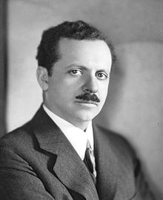
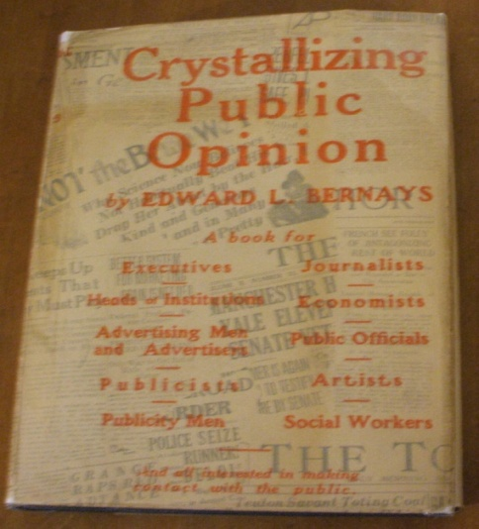



Edward Bernays (1891-1995)
kreator pojma odnosa s javnošću (Public Relations)
“Crystallizing Public Opinion” (1923), “Propaganda” (1928), “Public Relations (1945)
diplomirao agronomiju nakon čega se posvećuje novinarstvu
propagira ideje Freudove psihoanalize
“Public Relations Project”

Slide 3
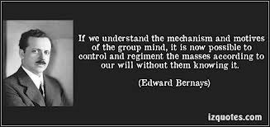

Bernaysova teorija
dovodi u vezu manipulaciju javnog mišljenja s psihologijom nesvjesnog i psihologijom općenito kao i dr. društvenim naukama
- stvaranje pritiska -

Slide 4

suština Bernaysove etike – opravdavanje raznih oblika (medijskog) manipuliranja masama zbog opasnosti prepuštanja ljudi samima i sebi
propaganda integrirana marketing komunikacija, promocija, promotivne aktivnosti, odnosi s javnošću...

Slide 5
“Propaganda je potpuno legitiman oblik ljudske aktivnosti. Svako društvo, bilo religijske, političke ili interesne naravi, a koje ima određena uvjerenja, i želi ih obznaniti, bilo govorenom ili pisanom riječi, prakticira propagandu.”
“Propaganda postaje zla i represivna samo onda kad njeni kreatori svjesno i namjerno šire ono za šta znaju da nije istina ili kad im je cilj učinak za koji znaju da nije od opće korisiti.”

Slide 6
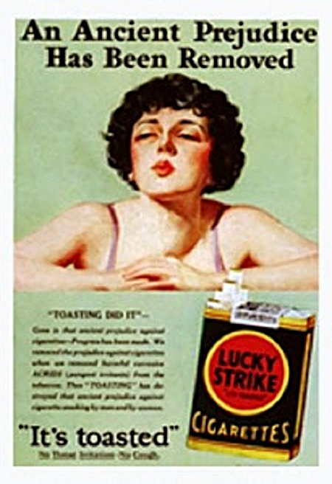

Berneysova praksa
najvažniji PR uspjeh (1929) – American Tobacco Company, proizvođač cigareta Lucky Strike ga angažovala da njihovo tržište proširi i na žensku populaciju
“Baklja slobode”
omiljena tehnika manipuliranja javnim mišljenjem - korištenje “autoriteta treće strane” -

Slide 7


